Slide 1
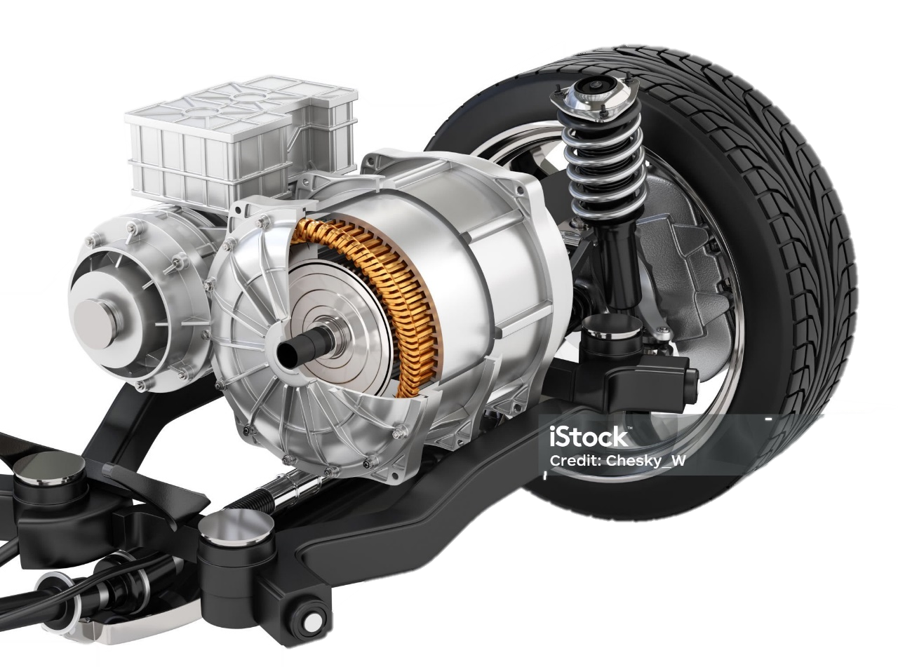



УМНЫЙ
ЭЛЕКТРОПРИВОД
Рынок НТИ: «AUTONET» «NEURONET» «TECHNET»
Сквозные технологии: «Компонентов в робототехнике» «Машинного обучения» «Сенсорики»
Акселерационная программа:
Школа студенческого технологического предпринимательства «Мой стартап»
2024, РГРТУ

Slide 2





Умный электропривод
Профиль проекта
Цель проекта
Команда проекта
Елена Захарова
Павел Орлов
Артём Романюк
Создание системы интеллектуального управления электроприводами нового поколения. Данная система поможет преодолевать неблагоприятные дорожные условия с большей уверенностью, безопасностью и комфортом.
Трекер технической части проекта
Трекер экономической части проекта
Руководитель проекта, инженер, механик
Дмитрий Болдин
Сергей Иванов
Владимир Городничев
Инженер, программист
экономист
Экономист
Результаты проекта
Компании-соисполнители
Сроки проекта
Компания-инициатор
Создание масштабируемой, модульной мультиплатформы, готовой к установке на разрабатываемые или уже существующие транспортные средства.
Этап 1. ---------
Этап 2. ---------
Этап 3. ----------
Лого
--------------
Лого
--------------
Лого
---------------
Общая стоимость проекта (тыс. рублей)
-------
Взнос в уставной капитал
------
Собственные средства
-------
Привлекаемые средства
-------
Грант
-------

Slide 3
Умный электропривод
Актуальность проекта
С каждым днем в мире растёт численность электрического наземного транспорта и колёсной робототехники. В связи с этим, наша команда предлагает выйти на новый уровень управления электродвигателями. С помощью наших разработок колёсный транспорт станет совершеннее. Мы предлагаем модульные масштабируемые решения, которые можно интегрировать в любую технику с приводом от электромоторов. Острота управления, высокая безопасность, недостижимая ранее проходимость и улучшенные показания экономичности – вот такие высказывания применимы к нашему «Умному приводу».

Slide 4
Умный электропривод
Проблемы
Проблемы клиентов, которые мы решаем:
1. Проблема проскальзывания ведущих колёс
2. Проблема отсутствия физического дифференциала на платформах с мотор-колёсами или мотор-редукторами
3. Проблема заблаговременного определения типа дорожного покрытия
4. Проблема заноса транспортного средства
5. Проблема "застрявания" транспортного средства в грязи, снегу, песке и т.д
6. Проблема курсовой устойчивости
7. Проблема блокировки колёс при торможении
8. Проблема неэффективного использования энергии
9. Проблему чрезмерного разгона при спуске или недостаточного ускорения при подъеме
10. Проблема попадания авто в аквапланирование
Почему существующих вариантов решения
не достаточно?
1. Никто не предлагает решения «Всё в одном»
2. Большинство производителей создают платформы исключительно для собственных нужд и не предоставляют возможности использовать их наработки
3. На рынке отсутствуют модульные и масштабируемые решения
4. Большинство производителей являются зарубежными
5. В нынешней ситуации зарубежные производители не оказывают гарантийную поддержку на территории РФ
6. Стоимость решений конкурентов значительно выше

Slide 5
Умный электропривод
Описание технологий и принцип работы
1.Мониторинг проскальзывания колёс: Датчики Холла, установленные в каждом колесе считывают обороты и передают информацию в микроконтроллер. Датчики потребляемой мощности измеряют потребляемый ток и напряжения питания. На основе полученных данных ведется мониторинг проскальзывания колёс. Пример одного из алгоритмов: ток скачкообразно уменьшился, напряжение осталось прежним, обороты возросли –> колесо попало на скользкий участок дороги –> необходимо уменьшить подаваемую мощность на этот мотор и увеличить на диагонально расположенном от него (в случае с четырёх колёсной компоновкой)
2.Электронный дифференциал: Контроллер заблаговременно высчитывает необходимую разность скоростей вращения колес в повороте и имитирует работу физического дифференциала. Возможно включение частичной или полной блокировки для достижения необходимой цели.
3. Заблаговременное определение типа дорожного покрытия: Камера с искусственным интеллектом считывает дорогу впереди и разделяет картинку на зоны. Каждой зоне присваивается номер, который соответствует определенному типу покрытия. Номера передаются в микроконтроллер и на основе этих данных данных контроллер меняет настройки драйверов электромоторов. В качестве вспомогательно датчика используется датчик температуры, благодаря которому высчитывается вероятность гололёда. Пример работы: Температура ниже нуля, на асфальте монотонное, гладкое, темное пятно –> в этом месте гололёд -> необходимо подготовиться к проскальзыванию колёс на льду.
Второй пример: Температура выше нуля, на асфальте тёмное пятно с рябью –> в этом месте лужа ->необходимо подготовиться к аквапланированию

Slide 6
Умный электропривод
Описание технологий и принцип работы
4.Противозаносная система: основана на одном или нескольких акселерометрах. Во время движения считываются данные и передаются в контроллер. При обнаружении заноса автоматически принимаются меры по его ликвидации. Пример работы: задний датчик акселерометра резко сместился в правую сторону -> заднюю часть транспортного средства занесло в правую сторону -> необходимо снизить подаваемую мощность на колёса по правому борту и увеличить на колёсах по левому борту.
5.Система помощи на бездорожье: состоит из совокупности вышеперечисленных систем, направленных на повышение проходимости транспортного средства. Пример работы: система определила, что ТС движется по снегу -> нельзя допускать пробуксовки, иначе колёса начнут закапываться -> необходимо изменить настройки системы -> разгон и торможение становятся более плавными
6.Система курсовой устойчивости: при повороте ТС на неблагоприятных дорожных покрытиях контроллер активно перераспределяет момент между колёсами и притормаживает задним внутренним (к повороту) колесом. Данная система работает по аналогии со спортивными дифференциалами Audi Quattro, но в отличии от Audi наш дифференциал полностью электронный, а торможение выполняется с помощью системы интеллектуальной рекуперации, благодаря этому не изнашиваются колодки и диски, не нужно обслуживать физический дифференциал, а КПД выше. Пример работы: совершается поворот в правую сторону -> необходимо увеличить скорость вращения левых колёс и притормозить заднее правое колесо при резком повороте (в случае с четырёх колёсной компоновкой)
7.Антиблокировочная система: работает по аналогии с решениями других производителей электроавтомобилей. При блокировке колеса на нём необходимо снизить тормозное усилие.
8.Система помощи при подъеме и спуске: контроллер с помощью акселерометров и камеры анализирует углы наклона ТС и тип дорожного покрытия впереди. На основе этих данных система автоматически подбирает необходимую скорость движения.
9.Система предотвращения аквапланирования. Благодаря камере с искусственным интеллектом контроллер заблаговременно обнаруживает затопленные участки и снижает скорость перед ними.

Slide 7
Умный электропривод
Рынок проекта
Целевые рынки
Описание рынков:
На быстро развивающемся рынке интеллектуальных электроприводов компании стратегически
фокусируются на инновациях и партнерстве для укрепления своих позиций на рынке.
Рост рынка характеризуется резким ростом внедрения электромобилей (EV), чему способствует благоприятная
Политика государств
Динамика рынков:
Объем рынка интеллектуальных электроприводов оценивается в 1 720,0 млн долларов США в 2023 году
вырастет с 2 257,8 млн долларов США в 2024 году до 18 506,9 млн долларов США к 2031 году
Целевая доля рынков, которую планирует занять проект:
Проект планирует занять 11% к 2029 году
Барьеры для выхода на целевые рынки:
Регуляторные барьеры,Конкуренция,Технологические барьеры,Финансовые барьеры,Недостаток инфраструктуры,
Потребительские привычки,Проблемы с кадрами и компетенциями,Культурные и социальные барьеры

Slide 8
Умный электропривод
Сравнение с конкурентами
 | Система «Terrain Response» от Land Rover | Система «Quattro или Quattro Ultra» от Audi | Система «X-drive» от BMW | Система «Dual Drive» от Tesla | Система полного привода от Yandex | Система «Умный электропривод»
Система антипробуксовки | + | + | + | + | - | +
Антиблокировочная система | + | + | + | + | - | +
Интеллектуальная система рекуперации | - | - | - | + | - | +
Возможность установки независимого генератора | - | - | - | - | - | +
Анализ энергопотребления каждого колеса | - | - | - | - | - | +
Электронный дифференциал | - | - | - | - | + | +
Система помощи на бездорожье | + | - | - | - | - | +
Наличие нескольких режимов работы (электро, гибрид, авто) | + | + | + | - | - | +
Заблаговременное распознавание типа дорожного покрытия | - | - | - | - | + | +

Slide 9
Умный электропривод
Бизнес-модель
Бизнес-модель –
Потребительский сегмент:
отрасль автомобилестроения, военная промышленность, робототехника, производители автоматизированной передвижной техники
Ценностное предложение:
новизна устройства, позволяющая объединить решение большого спектра проблем данной отрасли в одном продукте; сниженная стоимость и более высокая доступность в сравнении с зарубежными аналогами
Каналы сбыта и продвижения:
продажи будут вестись через сайт компании, продвижение продукта через специализированные выставки и рекламу Взаимоотношения с клиентами: консультирование и послепродажное обслуживание
Потоки поступления доходов:
прямые продажи оборудования и плата за его обслуживание
Ключевые ресурсы:
материалы, программное обеспечение, разработчики Ключевые виды деятельности: производство и обслуживание приводов Партнёры: государственные и частные инвесторы, фонды, госкорпорации, так как на начальном этапе предполагается финансирование проекта за счёт грантов
Структура расходов:
на начальном этапе высока доля расходов на НИОКР и создание прототипа, в дальнейшем предполагается масштабирование производства и снижение удельных издержек

Slide 10
Умный электропривод
Финансовые показатели
Модель коммерциализации проекта:
Хар-ка модели | Применимость/важность для проекта +- | Достижимость +-
Потенциал высоких доходов | + | +
Лёгкость маштабирования | + | +
Долгосрочный проект с перспективой создания новых услуг | + | +
Высокие первоначальные затраты | - | -
Требует большое кол-во времени и ресурсов на создание и развитие | + | +
Меньше времени на проработку продукта | - | -
Стратегия выхода
из проекта для инвесторов:
Заполняется только для проектов с желаемой формой финансирования «взнос в уставной капитал» рекомендуется указать стратегии выхода из проекта для инвесторов
Бюджетные деньги, ранее привлекавшиеся для финансирования проекта:
Личные сбережения-100.000,Венчурный капитал-2.000.000
Целевые показатели проекта | Единицы измерения | Плановое значение по периодам
 |  | 20__г. | 20__г. | 20__ г. | 20__ г. | 20__г.
Объем выручки | млн. руб | 0 | 0 | 0 | 0 | 20

Slide 11
Умный электропривод
План по расходам
№ | Вид расходов | Объем финансового обеспечения реализации проекта (рублей)
 |  | за счет средств федерального бюджета | за счет внебюджетных источников
1 | расходы на оплату труда |  | +
2 | материально-технические расходы |  | +
3 | технологические работы и услуги | +
4 | заказ исследований | +
5 | расходы на патентование | +
6 | расходы на сертификацию |  | +
7 | патенты и ноу-хау |  | +
8 | лицензионные платежи |  | +
9 | программное обеспечение |  | +
10 | консультационные услуги |  | +
11 | капитальное строительство | +
12 | приобретение недвижимого имущества | +
13 | аренда имущества | +
14 | организационные расходы |  | +
15 | командировочные расходы |  | +
16 | прочие расходы |  | +
Всего |  | 6 | 10

Slide 12
Умный электопривод
(заполняется опционально при желании получения бюджетной поддержки)
Резюме (модель) проекта
УЧАСТНИКИ
Руководитель проекта | ФИО и организация
Получатель поддержки | Организация
Соисполнитель 1 | Организация
Соисполнитель 2 | Организация
БЮДЖЕТ ( тыс. руб. с учетом налогов)
Форма поддержки
Затраты всего
Бюджетная поддержка
Внебюджетная поддержка/источники
% бюджетной поддержки
ПЛАН РАБОТ
Этапы / Основные мероприятия | Ответст-венный | Срок реализации План |  | Бюджет (тыс. руб. с учетом налогов)
 |  |  |  | Бюджетная поддержка | Внебюджет. поддержка
Этап 1
Этап 2
Этап 3
Этап 4
Завершение
Итоговый отчет о результатах проекта
ЦЕЛЬ ПРОЕКТА И ОПИСАНИЕ ПРОДУКТА
ЦЕЛЕВЫЕ ПОКАЗАТЕЛИ
ЦЕЛЕВОЙ ПОКАЗАТЕЛЬ | ЕДИНИЦЫ ИЗМЕРЕНИЯ | ИСХОДНОЕ ЗНАЧЕНИЕ | 20__ | 20__ | 20__ | 20__
12

Slide 13



















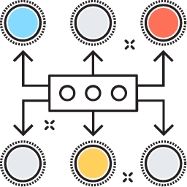






































Набор иконок для визуализации моделей

Slide 14

















































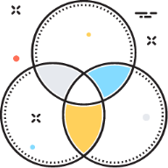









Набор иконок для визуализации моделей

Slide 15

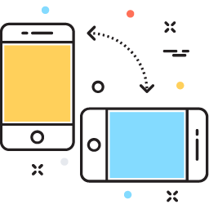
















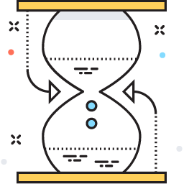



















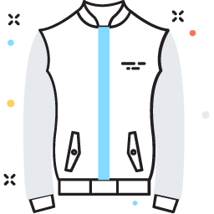





















Набор иконок для визуализации моделей

Slide 16




























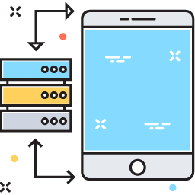




























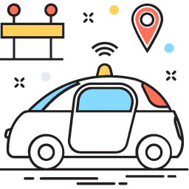


Набор иконок для визуализации моделей

Slide 17

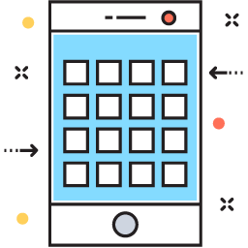







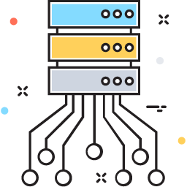

























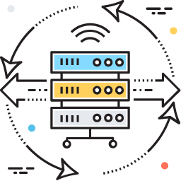














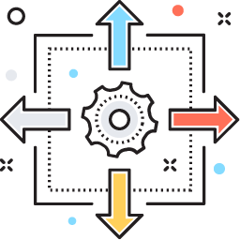

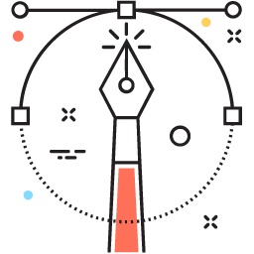







Набор иконок для визуализации моделей

Slide 18





















































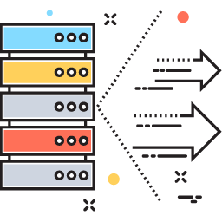




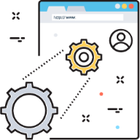

Набор иконок для визуализации моделей

Slide 19




















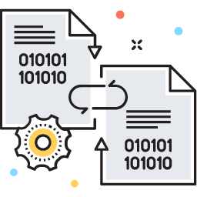







































Набор иконок для визуализации моделей

Slide 20




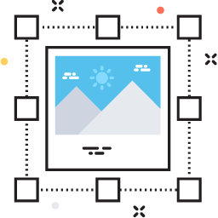

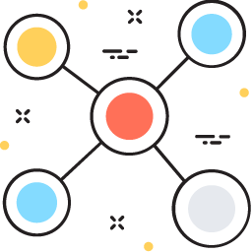



















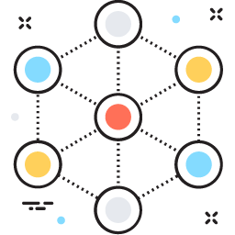



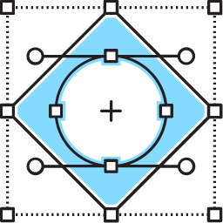





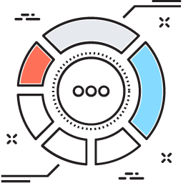













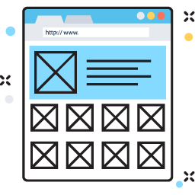








Набор иконок для визуализации моделей

Slide 21



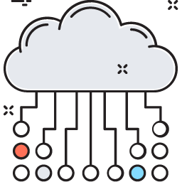










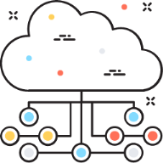



















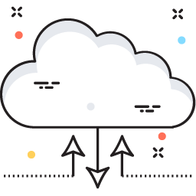










Набор иконок для визуализации моделей

